Slide 1
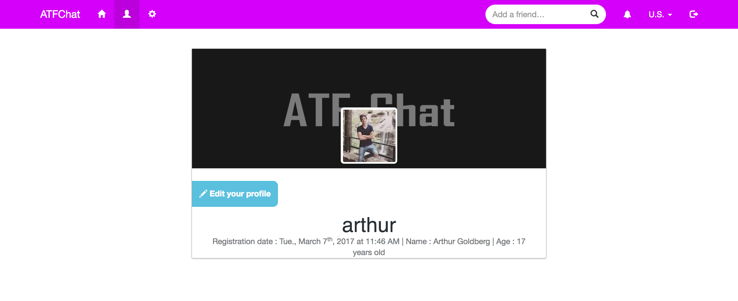
ATFCHAT

Slide 2
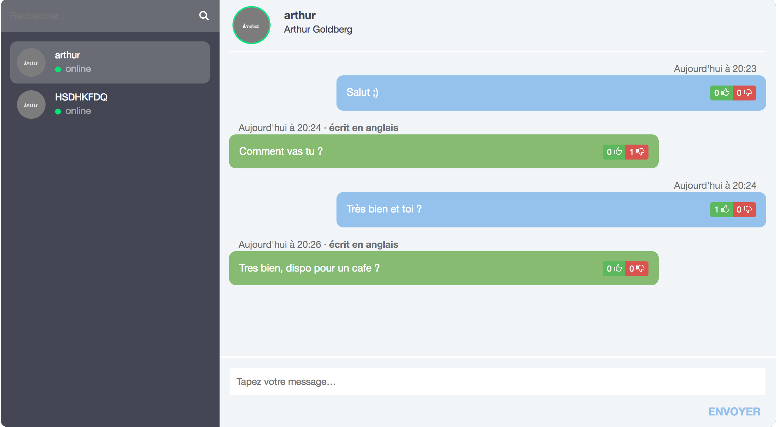

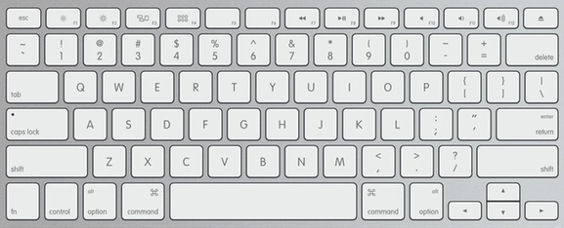
But du site web et contrôles
Moyens d’interaction

Slide 3
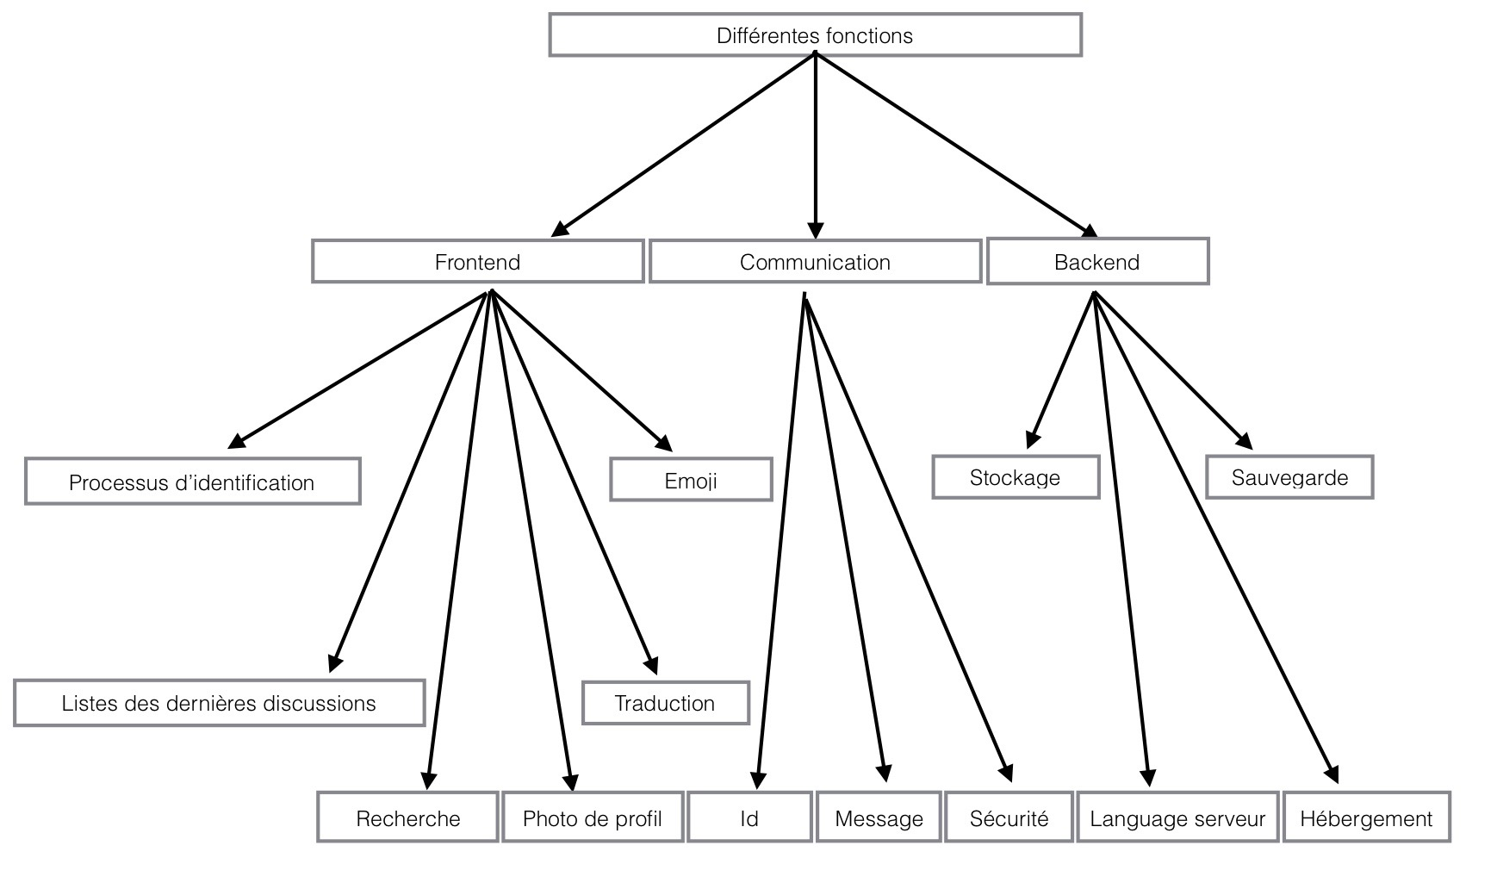
Résumé des fonctionnalités

Slide 4
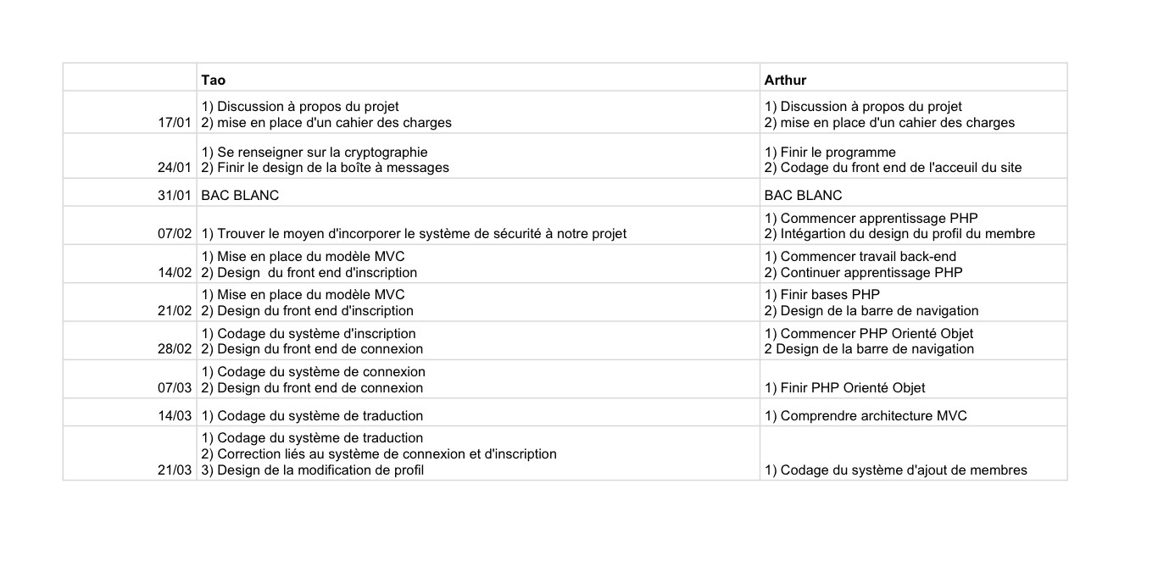
Organisation du travail

Slide 5
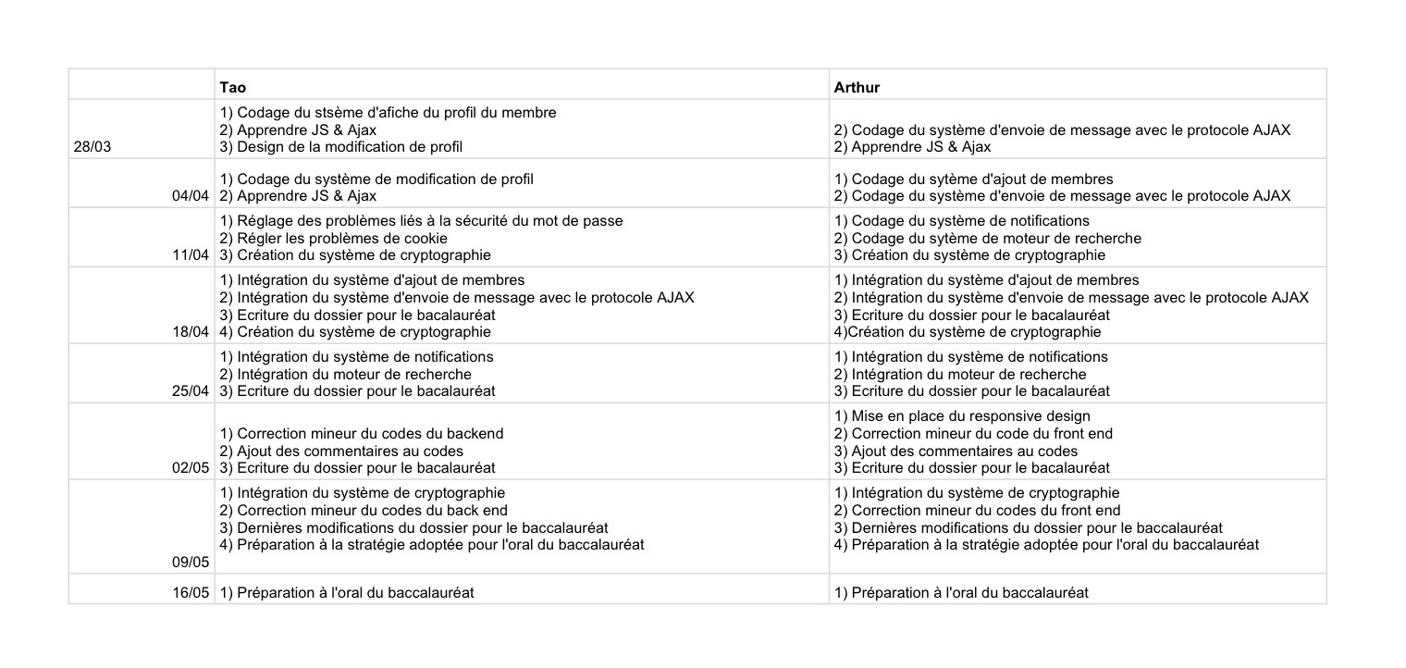

Slide 6
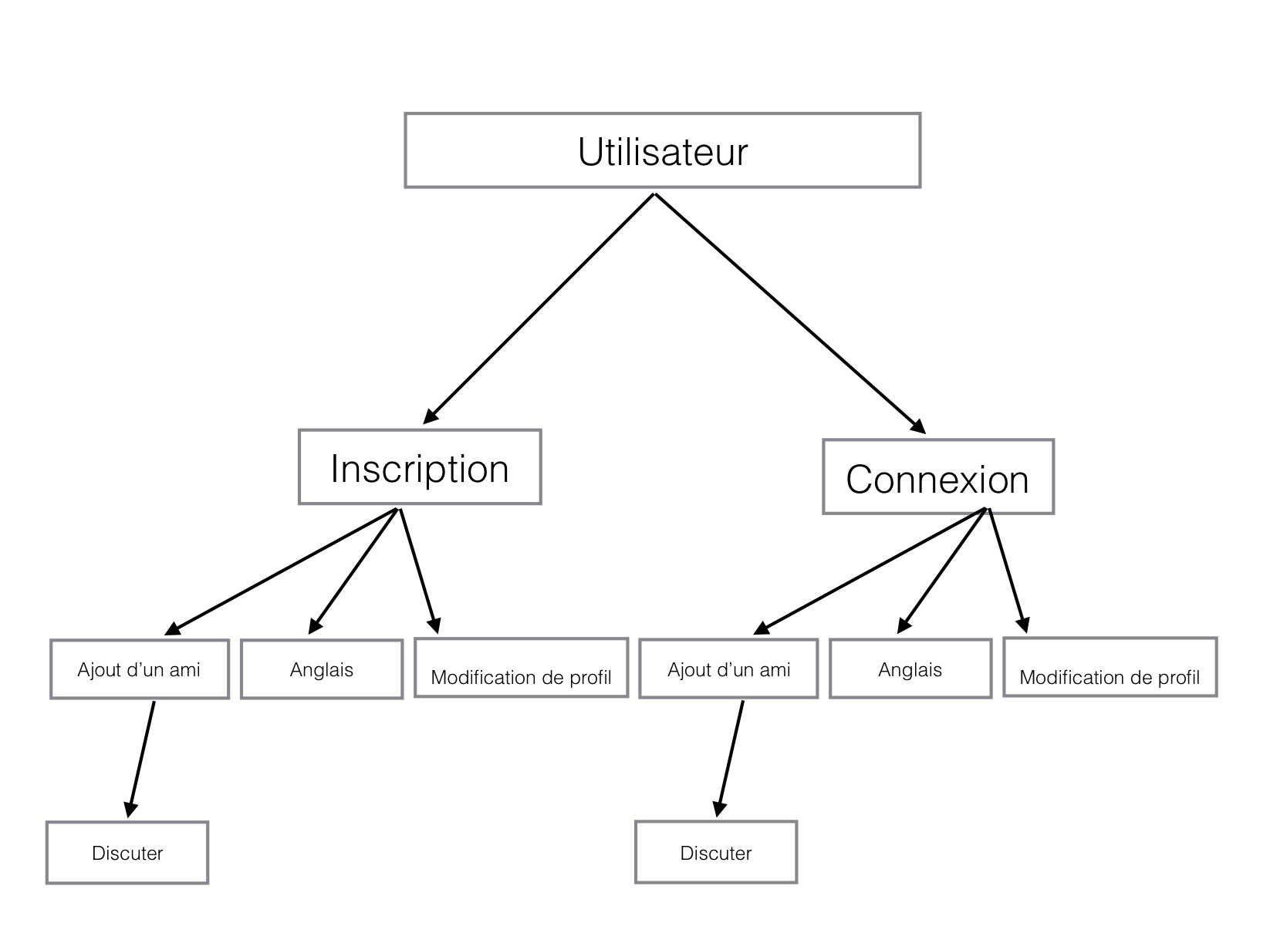
Structure globale du projet

Slide 7
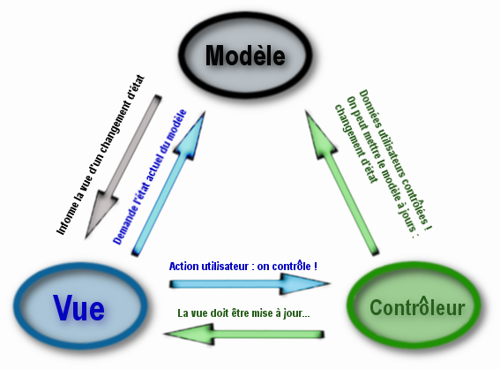
Modèle MVC

Slide 8
Gestion du membre (contrôleur)
Controllers/members/logout.php
Si le membre est connecté
On le déconnecte en appelant la méthode logout()
Si une adresse de redirection existe et ne renvoie pas vers l’administration
On redirige vers cette adresse
Sinon
On redirige vers l’accueil
Sinon
On affiche un message d’erreur
<?php
if ($currentMemberId) {
Members\Handling::logout();
if (isset($params[2]) AND !mb_strpos($params[2], '=2Fadmin=2F'))
header('Location: ' . $linksDir . urldecode(str_replace(['=dot', '='], ['.', '%'], $params[2])));
else
header('Location: ' . $linksDir);
}
else
error($clauses->get('login_needed'));
Fonctionnement similaire pour la connexion et l’inscription mais appel à d’autres méthodes

Slide 9
Gestion du membre (modèle)
Models/Members/Handling.class.php
Méthode check (chacune des vérifications peut être activée ou désactivée selon le souhait)
Vérifie que le pseudonyme ne contient pas d’@ et fait plus de 3 caractères
Vérifie que le slug soit différent de ‘default’ et n’existe pas déjà en base de données
Vérifie que l’email soit correctement formatée et n’existe pas déjà en base de données
Vérifie que le prénom et le nom font plus de deux caractères
Vérifie que le mot de passe fasse plus de 6 caractères
Vérifie que la date de naissance est correctement formatée
Méthode login
On vérifie si login entré est une email ou un pseudo et choisit la colonne à récupérer ainsi
On récupère l'id et le mot de passe correspondant au pseudo/e-mail
S'il n'y a rien
Mauvais identifiant, on abandonne
Si le hash ‘slug + mdp’ entré par l’utilisateur correspond aux données présentes en base de données
Si le membre veut une connexion persistante (aka. cookies)
On stocke pseudo et salt du mdp en cookies
On ajoute l’id du membre à la session
Méthode logout
Détruit la session et les éventuels cookies
Méthode registration
On "nettoie" les valeurs utilisateur
Si l’appel à la méthode check réussit et que les deux mots de passe entrés sont égaux
On ajoute à la base de données l’utilisateur avec :
pseudo, slug, email,
Le type désiré en fonction du booléen $admin,
hash('sha256', $slug . $pwd2) (le mot de passe n’est jamais stocké, ni même une version chiffrée de celui ; seule une version salée est enregistrée)
On connecte le membre

Slide 10
<?php
namespace Members;
class Handling {
public static function check($nickname, $slug, $firstName, $lastName, $email, $pwd, $nicknameTest = true, $birthDate = '0000-00-01', $namesTest = true) {
…
}
public static function login($nickname, $pwd, $cookies = false) {
global $clauses;
if (preg_match('#^[-0-9a-zA-Z.+_]+@[-0-9a-zA-Z.+_]+\.[a-zA-Z]{2,4}$#', $nickname))
$columnName = 'email';
else
$columnName = 'nickname';
$request = \Basics\Site::getDB()->prepare('SELECT id, password FROM members WHERE ' . $columnName . ' = ? AND type_id != 3');
$request->execute([$nickname]);
$member = $request->fetch(\PDO::FETCH_ASSOC);
$request->closeCursor();
if (!$member)
return error($clauses->get('invalid_user'))
elseif (empty($member['id']) OR empty($nickname) OR empty($pwd) OR !empty(\Basics\site::session('member_id')))
return false;
elseif ($pwd === $member['password']) {
if ($cookies) {
\Basics\site::cookie('name', $nickname);
\Basics\site::cookie('password', $member['password']);
}
\Basics\site::session('member_id', (int) $member['id']);
return true;
}
else return false;
}
…

Slide 11
…
public static function logout() {
global $topDir;
session_destroy();
setcookie(\Basics\Strings::slug(\Basics\Site::parameter('name')) . '_name', '', time(), $topDir, null, false, true);
setcookie(\Basics\Strings::slug(\Basics\Site::parameter('name')) . '_password', '', time(), $topDir, null, false, true);
return true;
}
public static function registration($nickname, $email, $pwd1, $pwd2, $cookies = false, $admin = false) {
$nickname = htmlspecialchars($nickname);
$email = htmlspecialchars($email);
$slug = \Basics\Strings::slug($nickname);
if (self::check($nickname, $slug, null, null, $email, $pwd2, true, '0000-00-01', false) AND $pwd1 === $pwd2) {
$request = \Basics\Site::getDB()->prepare('INSERT INTO members (type_id, nickname, slug, email, password, registration) VALUES (?, ?, ?, ?, ?, NOW())');
$request->execute([($admin ? 1 : \Basics\Site::parameter('default_users_type')), $nickname, $slug, $email, hash('sha256', $slug . $pwd2)]);
if (self::login($nickname, hash('sha256', $slug . $pwd2), $cookies))
return true;
elseif (!$admin) {
global $clauses;
return error(stripslashes(eval($clauses->getMagic('login_fail'))));
}
}
else
return false;
}
}

Slide 12
Gestion du membre (vues)
Themes/default/views/members/login.php
Formulaire POST redirigeant vers la même page
Champ “name” de type text
Champ “pwd” de type password
Champ “cookies” de type checkbox
Lien vers page d”inscription
Bouton déclenchant l’envoi des données, label “login”

Slide 13
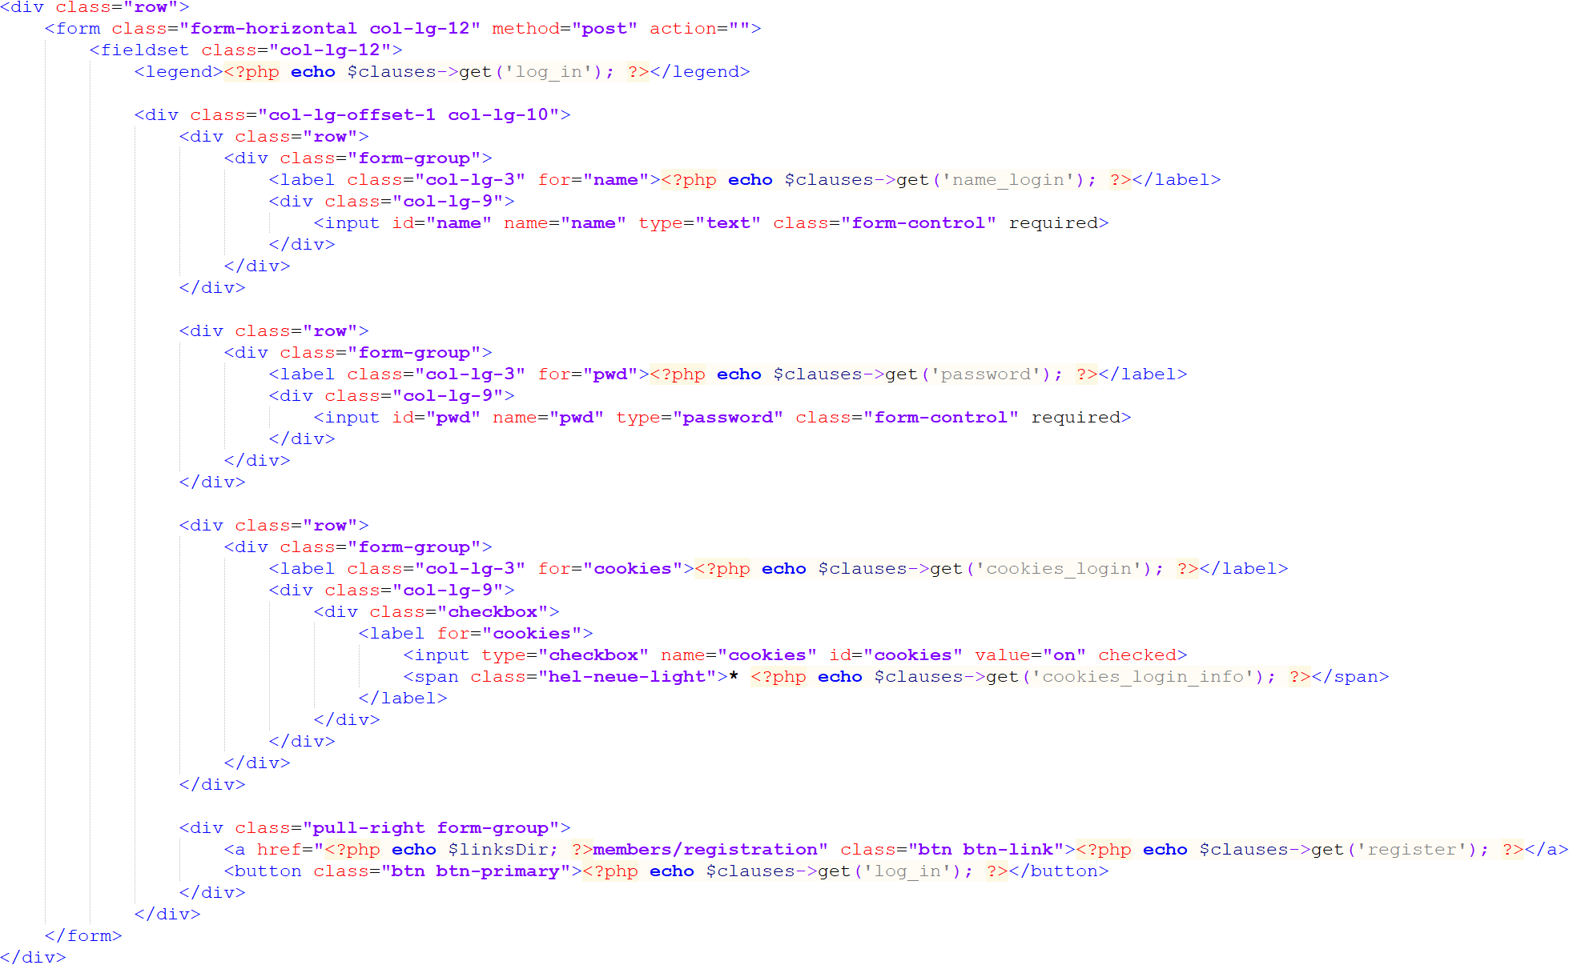

Slide 14
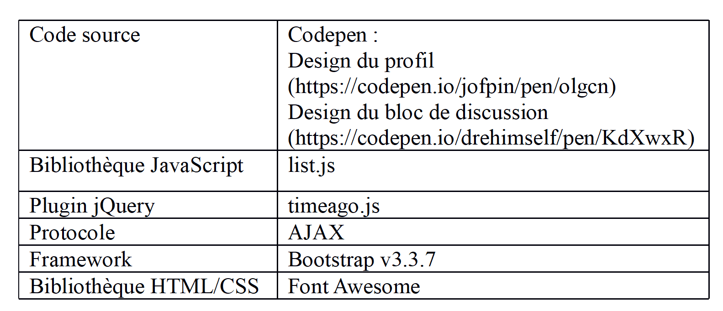
Bibliographie
Tous sous licence MIT ou libres de droit

Slide 15
Conclusion
Problèmes à régler :
Quelques ajustements au niveau du responsive design
Problème de téléchargement vers un serveur de médias
Sécurité à renforcer

